Slide 1
KEMITRAAN DIKDASMEN - DIKTI
Dr. Bandi, M.Si, Ak, CA., CTA., CPA
UNIVERSITAS SEBELAS MARET
SURAKARTA
2020

Slide 2
PENDHULUAN
Kebijakan Mendikbud “Kampus Merdeka” merupakan sinergi dari berbagai elemen pendidikan seperti:
perguruan tinggi,
industri,
asosiasi, dan
lingkup pendidikan lain.

Slide 3
PENDHULUAN
Standar Nasional Pendidikan adalah kriteria minimal tentang sistem pendidikan di seluruh wilayah hukum Negara Kesatuan Republik Indonesia. Standar Nasional Pendidikan terdiri dari:
Standar Kompetensi Lulusan
Standar Isi
Standar Proses
Standar Pendidikan dan Tenaga Kependidikan
Standar Sarana dan Prasarana
Standar Pengelolaan (diatur dengan Permendiknas 19 tahun 2007)
Standar Pembiayaan Pendidikan
Standar Penilaian Pendidikan

Slide 4
Model yang sudah ada berdasarkan Permendiknas No 19 Tahun 2007 tentang Standar Pengelolaan Pendidikan menyatakan bahwa
setiap sekolah menjalin kemitraan dengan lembaga lain yang relevan, berkaitan dengan input, proses, output, dan pemanfaatan lulusan.
Kemitraan sekolah dapat dilakukan dengan lembaga pemerintah maupun nonpemerintah, seperti perguruan tinggi, sekolah yang setara, serta dunia usaha dan dunia industri di lingkungannya.
Sekolah harus mengembangkan kerjasama dan kemitraan dengan masyarakat, dunia industri, dunia usaha, alumni dan satuan pendidikan lainnya di dalam maupun luar negeri.
Model Yang Sudah Ada

Slide 5
Kebijakan Permendiknas Nomor 19 Tahun 2007
meningkatkan mutu pendidikan barkaitan dengan input, proses, maupun output
Tujuan
Ruang lingkup pengembangan kerjasama meliputi:
Pembentukan tim kerja;
Melakukan analisa kebutuhan satuan pendidikan untuk pengembangan kerjasama dan kemitraan;
Penyusunan naskah kerjasama dan kemitraan satuan pendidikan yang meliputi program, mekanisme, prosedur, dan bentuk kerjasama dan kemitraan;
Melakukan review, revisi, dan finalisasi naskah kerjasama dan kemitraan;
Pelaksanaan kerjasama dan kemitraan;
Melakukan evaluasi program.
Ruang Lingkup Kerjasama
Dampak Yang Diinginkan
kompetensi lulusan yang dihasilkan mampu bersaing baik di dalam maupun di luar negeri

Slide 6
Masalah Yang Dihadapi Saat Ini
Satuan Pendidikan belum mampu menyusun program kerjasama dan kemitraan.
Satuan Pendidikan belum memahami prosedur menjalin kerjasama dan kemitraan dengan lembaga lain, serta mewujudkannya dalam bentuk naskah kerjasama dan kemitraan.
Persyaratan dan peraturan untuk mengurus kerjasama (Birokrasi) masih tidak praktis dan rumit. Bahkan ada celotehan dari masyarakat yang menyebutkan “Kalau masih bisa dipersulit kenapa harus dipermudah” untuk birokrasi.

Slide 7
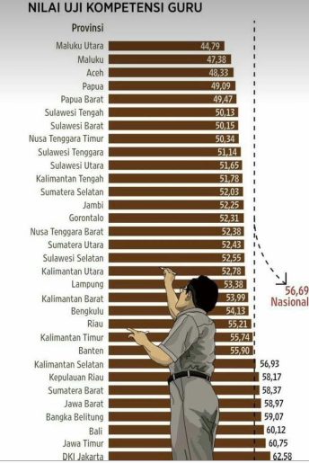
Dampak Yang Ditimbulkan Karena Masih Minimnya Kerjasama
Disparitas Mutu
Seperti gambar disamping dapat dilihat jelas Disparitas yang terjadi di dunia pendidikan saat ini, diantaranya:
Capaian hasil UN 10 Provinsi tertinggi dan 10 provinsi terendah pada tahun 2019 menunjukkan adanya Disparitas atau kesenjangan
Capaian 8 SNP Secara nasional masih rendah

Slide 8
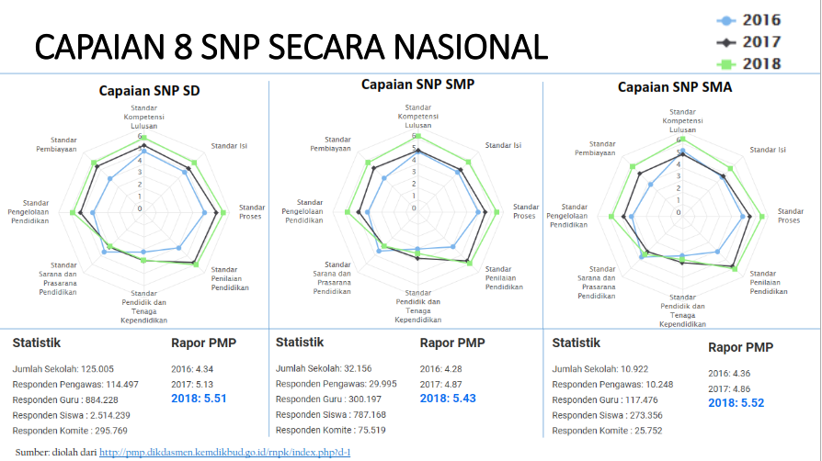

Slide 9
Solusi/Tawaran Mengatasi Disparitas Akibat Minimnya Kerjasama/Kemitraan
KKN (Kuliah Kerja Nyata)
PPL/Magang
A
B
Penelitian/P2M
Lab. School (eg: SMA Dirgantara)
C
D
__________________________________________________________________________________________________________________

Slide 10
Terimakasih…

